Slide 1
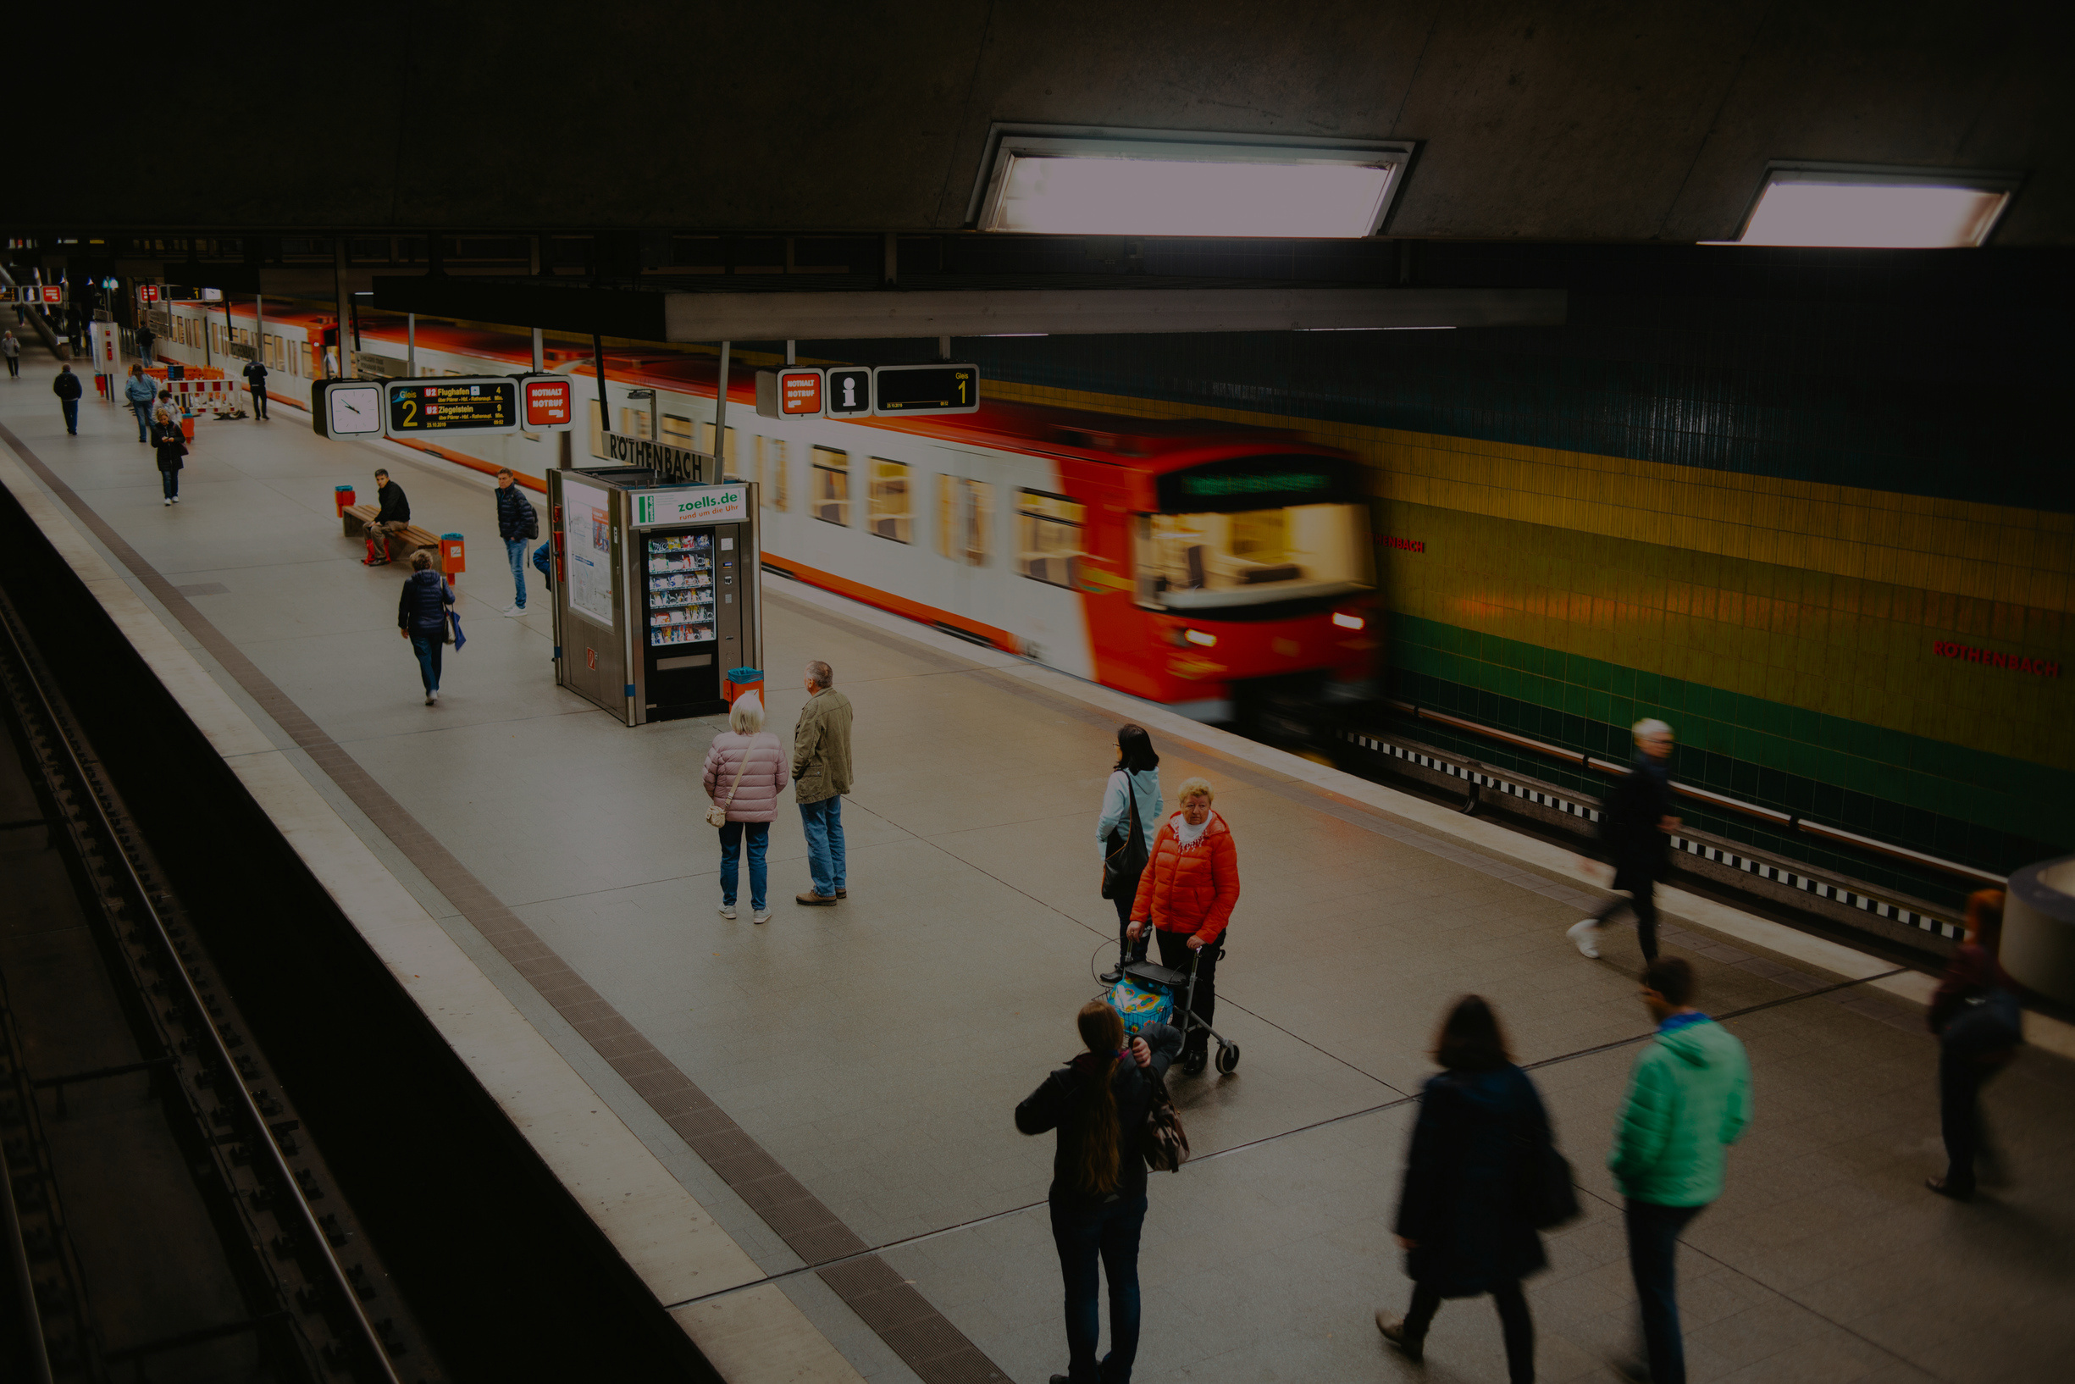
2026
Mobilidade Urbana e Mercado Imobiliário no Rio de Janeiro

Slide 2




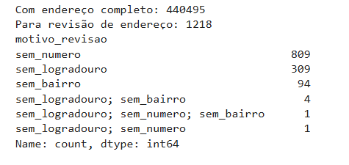
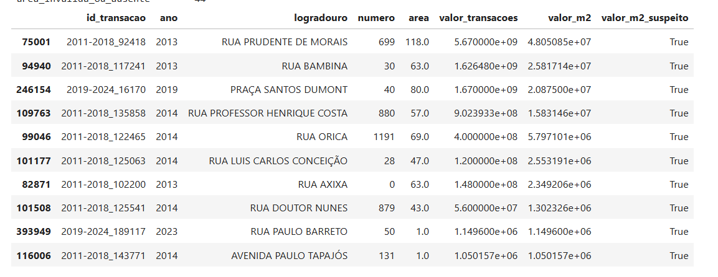
2026
Do ITBI à base de análise
ITBI
Tratamento
Geocodificação
Dados
residenciais

Slide 3
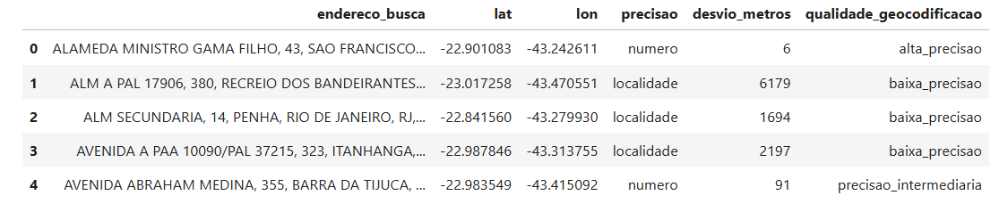

2026
Do ITBI à base de análise

Slide 4

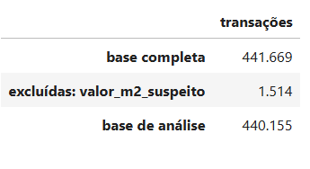
2026
Como definimos a amostra
Fator de correção jul/2011 → dez/2024: 2.142
Fator de correção dez/2024 → dez/2024: 1.000

Slide 5
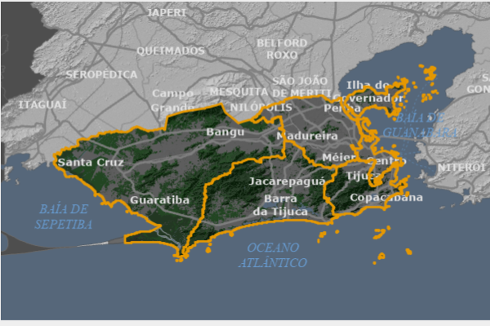
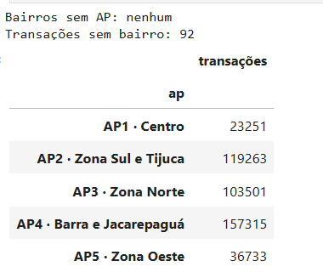
2026
Como definimos a amostra

Slide 6
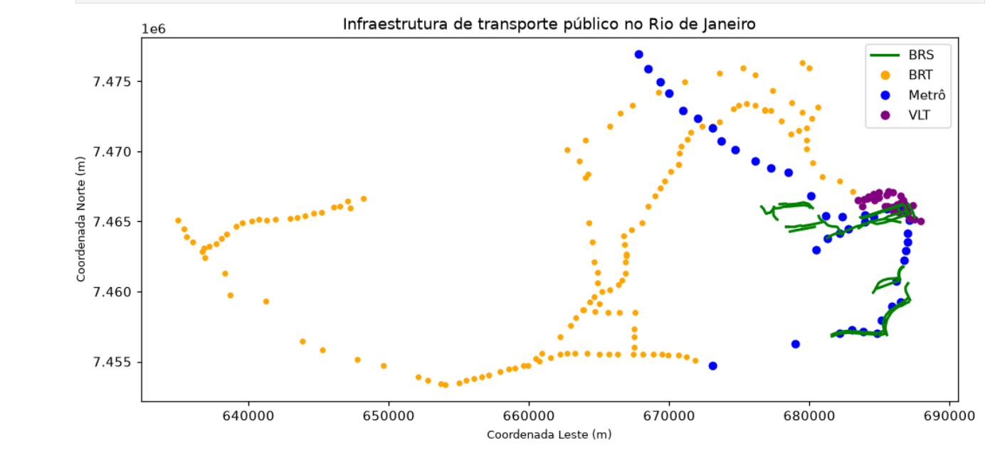

2026
Integração da Mobilidade com Mercado Imobiliário

Slide 7
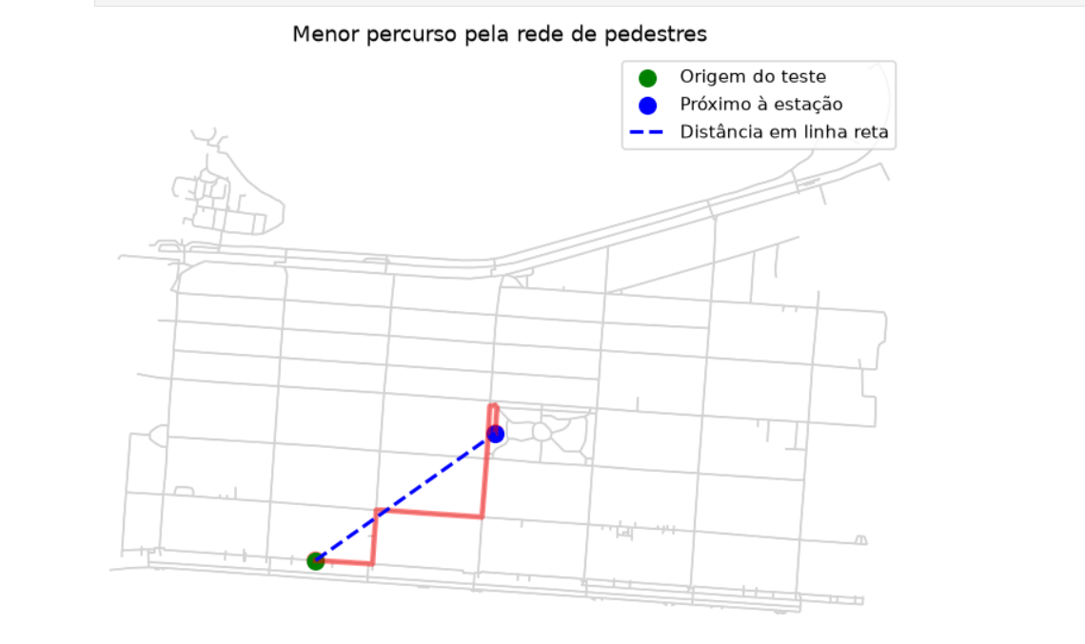
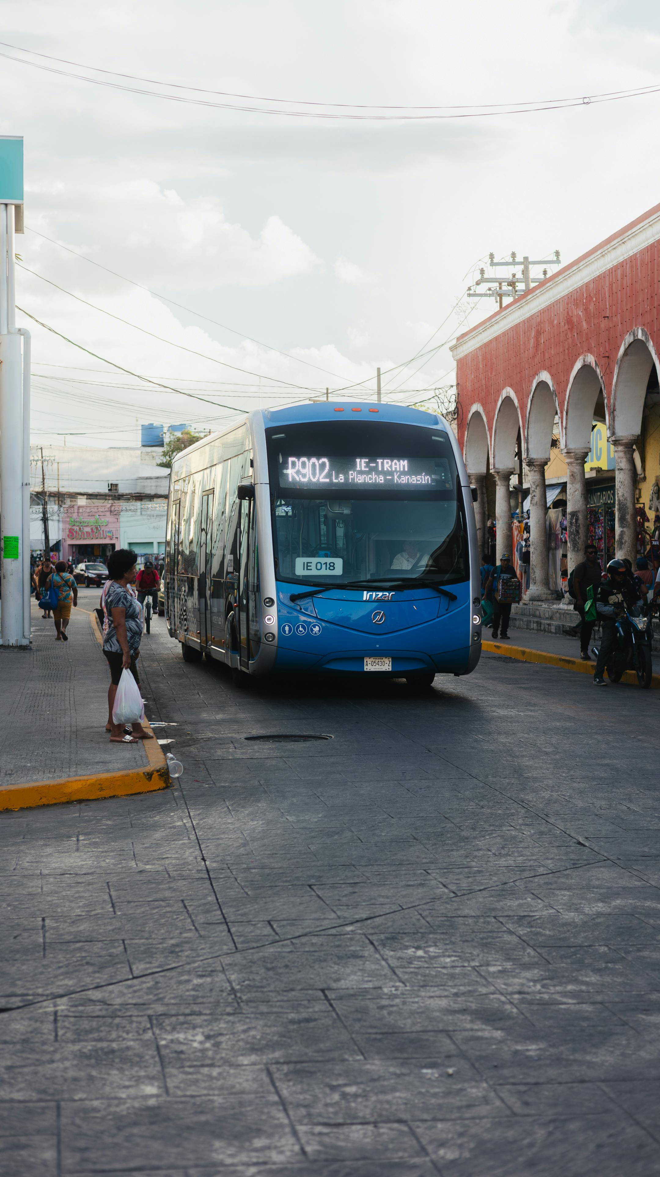
2026
Integração da Mobilidade com Mercado Imobiliário

